Slide 1
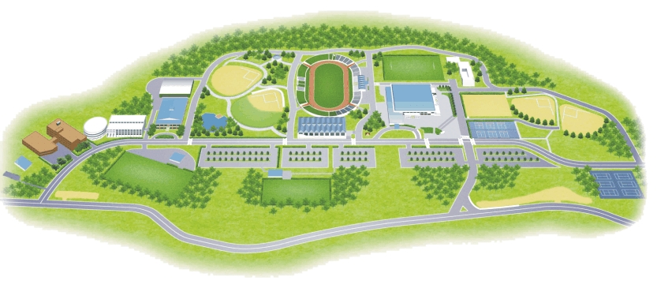
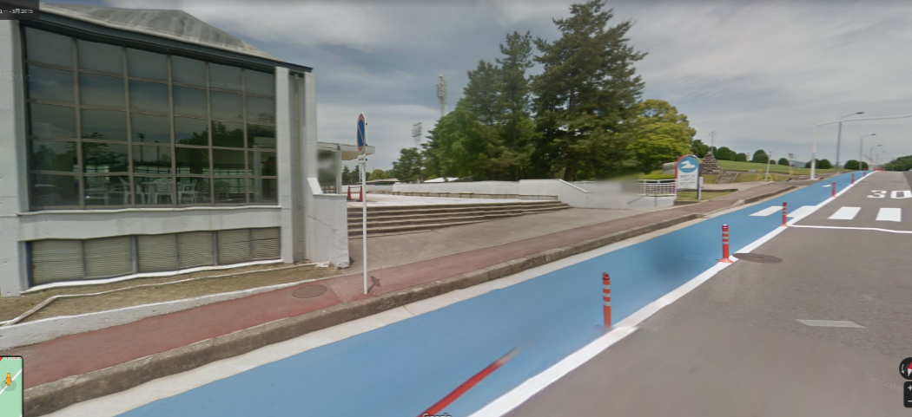
集合時間／場所
８：３０ トヨタスポーツセンター プール横
住所 ：〒４７０－０３４４ 愛知県豊田市保見町井ノ向５７－２３０
【車】本社から車で約４０分
【電車】名鉄 三好が丘駅から徒歩２０分
車無い方送迎検討しますので
運営陣までご連絡下さい
（練習の２日前までの連絡希望）
集合場所詳細
拡大
★集合場所
Ｐ５
Ｐ４
★この辺集合
駐車場

Slide 2
練習当日のスケジュール
時刻 | やること | 備考
８:30 | 集合・ウォーミングアップ | 基本各自、コース知らない人は一緒に
 | 体操/水分補給等 | ドリンクは運営陣で準備致します 参加者分しか用意しません(飛び入りは各自準備) ⇒BANDの出欠確認お願いします
９:00 | タイムトライアル Or ジョグやwalk | ・コースでタイム測定、時差スタート （マネいない場合は自身でタイム計測） ・ジョギングやウォーキング、筋トレ等でもOK ・別行動で長距離／長時間練習でも可
10:00 | クールダウン
10:45 | 解散 | 早退／居残り可
持ち物 ：
□走れる服装（Tシャツ、短パン、シューズ、靴下）
□タオル
□タイム計測できるもの（時計/スマホ等）
□マイコップ
飲物は２Lペットボトル共有しますのでマイコップをご持参ください！

Slide 3
注意事項等
■コンディションを整えてお越しください。
著しい疲労や睡眠不足、２日酔い、朝食無し等は避けましょう！
■スポセンコースは一方通行です、逆走はNGです
■他部ランナーや歩行者もいますので迷惑になる行動はやめましょう
例）広がって道をふさぎながらjog、蹴散らすように抜き去る
騒ぎながら近くを通る 等
■夏は次ページ熱中症への注意もご留意・実行お願いします

Slide 4
夏の練習は熱中症に注意！
練習前
■ドリンク準備が十分な事を確認する（塩分糖分も必要）
■体調悪い／疲労度高い／炎天下に長時間いた場合等は無理に練習するのやめておきましょう
■淡い色系長袖、日焼け止め、帽子等で肌を守る（焼けた肌は発汗減少し体温調節機能低下）
練習中
■余裕をもったペースで絶対に無理しない。（特に運動慣れていない人、涼しい室内にいる事が多い人）
■距離も冬に走れたMAX距離の半分以下で
■水分はこまめに補給、塩分も必要。（のど渇く前にちょっとずつ補給）
■異変に敏感に（めまい、ほてり、だるさ、吐き気、急な筋肉痛、尿の色が濃い等）
■集合練習時はまわりでふらついている選手がいたらすぐ声掛けやめさせる
熱中症の疑いがあったら！
意識あり ⇒日陰／エアコン効いた室内へ移動して休む、水分と塩分を補給、脇/首筋/鼠径部等を冷やす
意識なし ⇒周囲が救急車呼ぶ、日陰にうつし、衣服緩め、脇/首筋/鼠径部中心に水かける等冷やす
×水分のみ補給（塩分無いと痙攣等で悪化）
×首の裏やおでこ冷やす（脳が冷えたと勘違い体温調節しなくなる）

Slide 5
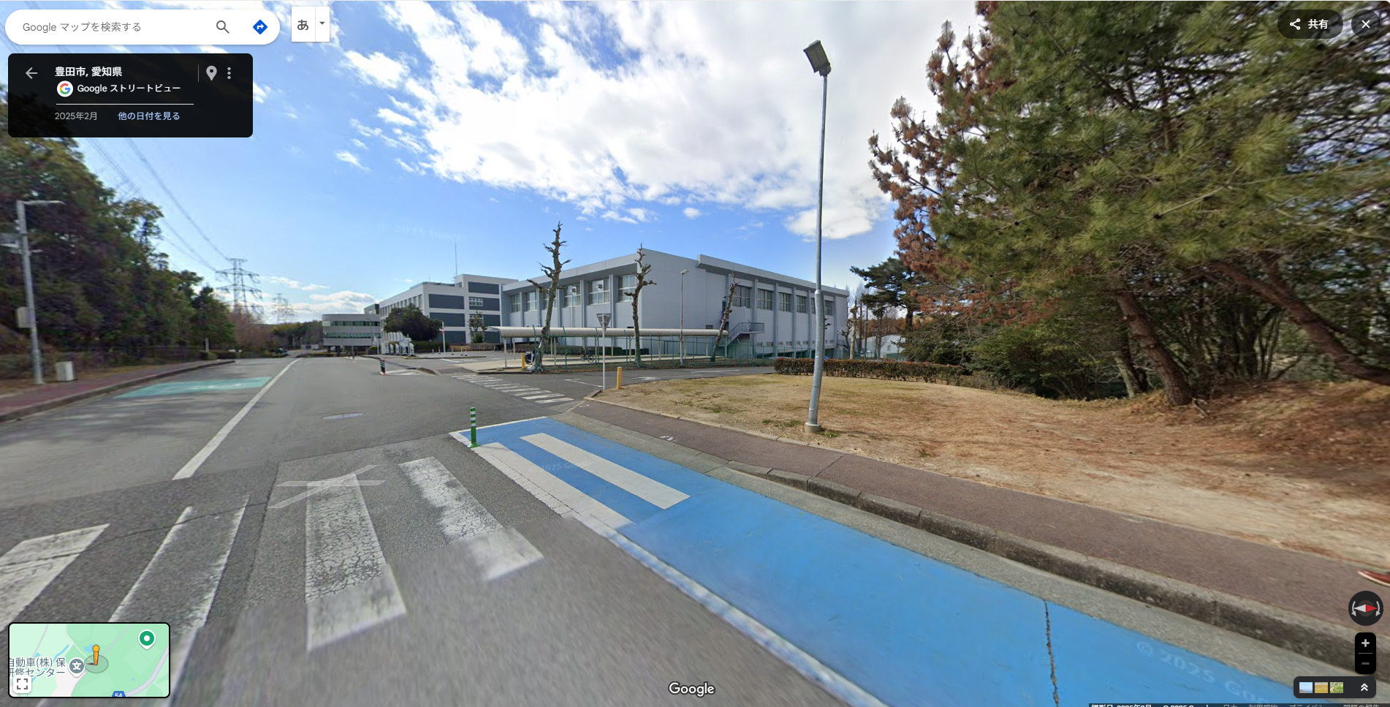
第1土曜日 集合時間／場所
８：３０ トヨタスポーツセンター 第2体育館横
住所 ：〒４７０－０３４４ 愛知県豊田市保見町井ノ向５７－２３０
【車】本社から車で約４０分
【電車】名鉄 三好が丘駅から徒歩２０分
車無い方送迎検討しますので
運営陣までご連絡下さい
（練習の２日前までの連絡希望）
集合場所詳細
拡大
保見研修
センター
第2体育館
★集合場所
Ｐ５
駐車場
ランニングコース
集合場所
※トイレは第2体育館（公式野球場前にもトイレ有）
今年から変更しました、ご不満等あればご連絡ください
第2~4土曜日 集合時間／場所
８：３０ 本社G（メニューは水曜練習）

Slide 6
練習当日のスケジュール
時刻 | やること | 備考
8:30 | 集合・ウォーミングアップ | 基本各自、コース知らない人は一緒に
 | 体操/水分補給等 | ドリンクは運営陣で準備致します 参加者分しか用意しません(飛び入りは各自準備) ⇒BANDの出欠確認お願いします
９:00 | タイムトライアル Or ジョグやwalk (ダウンは各自) | ・コースでタイム測定、時差スタート （マネいない場合は自身でタイム計測） ・ジョギングやウォーキング、筋トレ等でもOK ・別行動で長距離／長時間練習でも可
9:50 | ダウン
10:00 | 解散 | 早退／居残り可
持ち物 ：
□走れる服装（Tシャツ、短パン、シューズ、靴下）
□タオル
□タイム計測できるもの（時計/スマホ等）
□マイコップ
飲物は２Lペットボトル共有しますのでマイコップをご持参ください！

